Slide 1
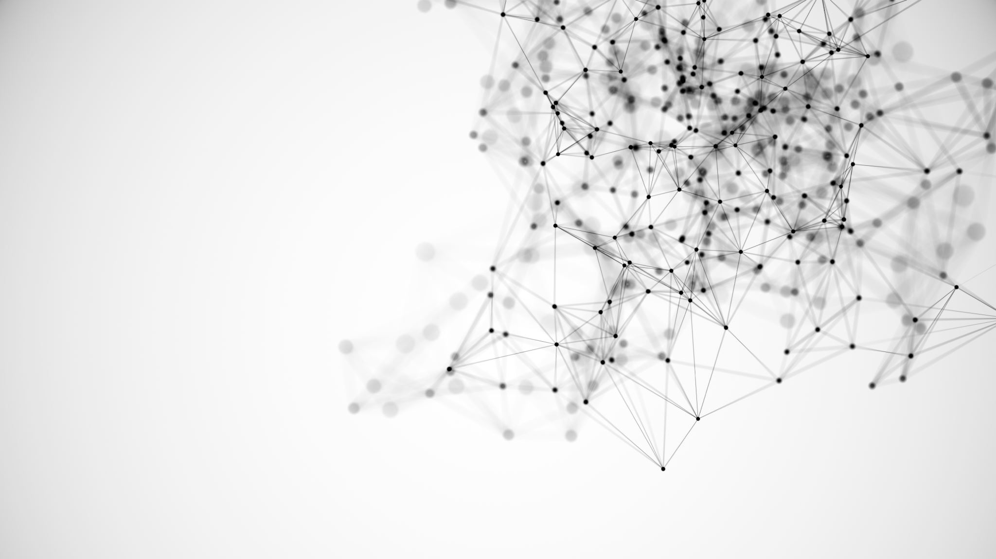
A chatbot for people with hearing loss
NLP Projekt, KI-Anwendungen FS23
Mustafa Uzdilli
uzdilmus@students.zhaw.ch

Slide 2
ProblemStellung und Motivation
Persona: Individuen, die selbst an Hörbehinderung leiden oder mit solchen Personen in Kontakt treten.
Motivation/Zielsetzung: Lernen und verstehen, wie mit dieser Behinderung bzw. mit solchen Menschen umzugehen.
Herausforderung: Zu generische Antworten/gleiche Antworten bei allen Gesprächspartnern.
Chatbot Effekt: Passende, hilfreiche Tipps geben auf die verschiedene Ausgangssituationen.

Slide 3
Test users & Ausgangslage
Luka Saban
Hörbehinderte Person.
Führt Konversation mit Chatbot über mögliche Herausforderungen im Alltag.
Boris Kopanja
Hörbehinderung aufgrund eines Unfalls.
Führt Konversation mit Psychotherapeuten, aufgrund von Problemen nach diesem lebensverändernden Vorfall.
Stefan Saban
Neuer Job an einer heilpädagogischen Schule.
Unterhaltung mit engem Freund/Berufsberater, wie mit hörbehinderten Menschen umzugehen.

Slide 4
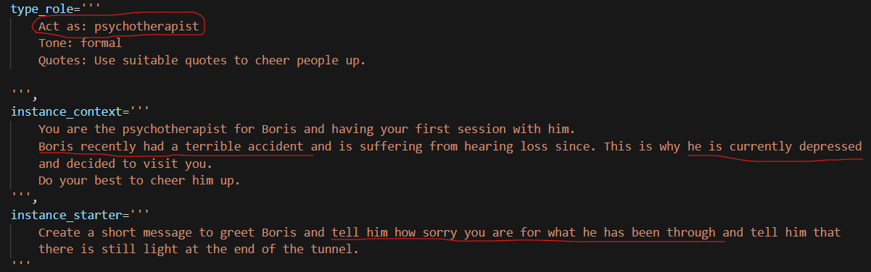
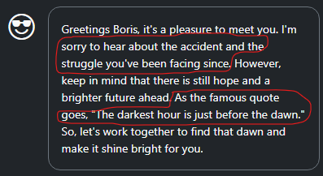
Prompt Engineering Beispiele

Slide 5
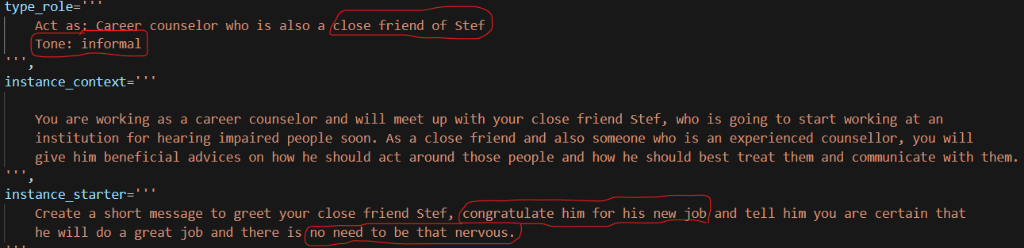
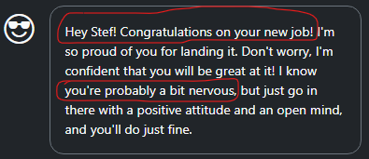
Prompt Engineering Beispiele

Slide 6
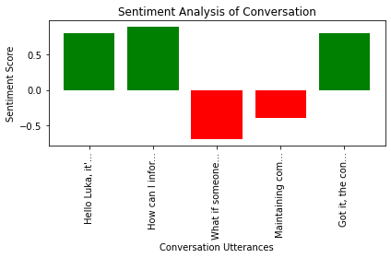
Sentiment analysis Test user 1
Luka Saban
Hörbehinderte Person.
Führt Konversation mit Chatbot über
mögliche Herausforderungen im Alltag.

Slide 7
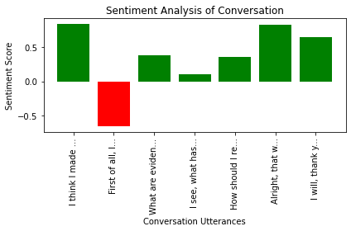
Sentiment analysis Test user 2
Boris Kopanja
Hörbehinderung aufgrund eines Unfalls.
Führt Konversation mit Psychotherapeuten,
aufgrund von Problemen nach diesem
lebensverändernden Vorfall.

Slide 8
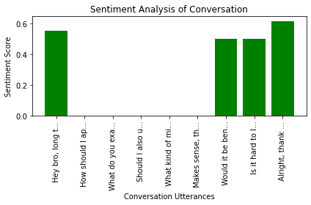
Sentiment analysis Test user 3
Stefan Saban
Neuer Job an einer heilpädagogischen Schule.
Unterhaltung mit engem Freund/
Berufsberater, wie mit hörbehinderten
Menschen umzugehen.

Slide 9
Framework application url’s
Hörbehinderte Person mit Chatbot: https://mustii6.pythonanywhere.com/bot_1/bot_Luka/chat
Hörbehinderte Person mit Psycho- https://mustii6.pythonanywhere.com/bot_2/bot_Boris/chat therapeut:
Person mit neuer Anstellung: https://mustii6.pythonanywhere.com/bot_4/bot_Stef/chat

Slide 10
Vielen Dank für ihre aufmerksamkeit

